Slide 1
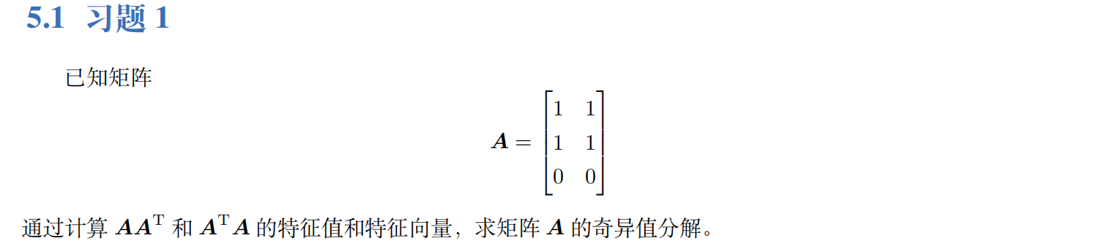


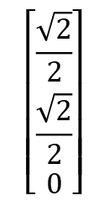
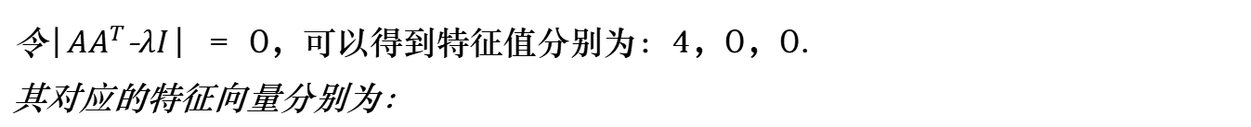

解答：矩阵 $AA^{T}$为:
$$AA^{T} = \left[\begin{matrix}2 & 2 & 0 \\ 2 & 2 & 0 \\ 0 & 0 & 0\end{matrix}\right]$$
令$|AA^{T}$-$λI| = 0，可以得到特征值分别为：4，0，0.$
其对应的特征向量分别为：
$$\left[\begin{matrix}\frac{\sqrt{2}}{2} \\ \frac{\sqrt{2}}{2} \\ 0\end{matrix}\right]$$
$$\left[\begin{matrix}−\frac{\sqrt{2}}{2} \\ \frac{\sqrt{2}}{2} \\ 0\end{matrix}\right]$$
$$\left[\begin{matrix}\begin{matrix}0 \\ \\ 0\end{matrix} \\ \begin{matrix} \\ 1 \\ \end{matrix}\end{matrix}\right]$$

Slide 2
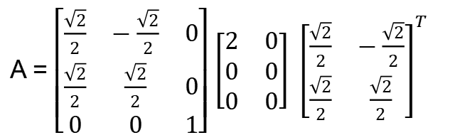
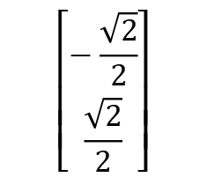
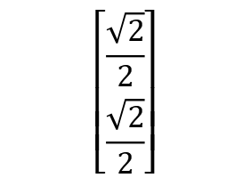
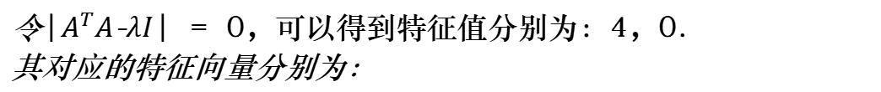


同理，矩阵$A^{T}$A为：
$$A^{T}A = \left[\begin{matrix}2 & 2 \\ 2 & 2\end{matrix}\right]$$
令$|A^{T}A$-$λI| = 0，可以得到特征值分别为：4，0.$
其对应的特征向量分别为：
$$\left[\begin{matrix}\frac{\sqrt{2}}{2} \\ \frac{\sqrt{2}}{2}\end{matrix}\right]$$
$$\left[\begin{matrix}−\frac{\sqrt{2}}{2} \\ \frac{\sqrt{2}}{2}\end{matrix}\right]$$
奇异值分解为：
A = $\left[\begin{matrix}\frac{\sqrt{2}}{2} & −\frac{\sqrt{2}}{2} & 0 \\ \frac{\sqrt{2}}{2} & \frac{\sqrt{2}}{2} & 0 \\ 0 & 0 & 1\end{matrix}\right]$ $\left[\begin{matrix}2 & 0 \\ 0 & 0 \\ 0 & 0\end{matrix}\right] {\left[\begin{matrix}\frac{\sqrt{2}}{2} & −\frac{\sqrt{2}}{2} \\ \frac{\sqrt{2}}{2} & \frac{\sqrt{2}}{2}\end{matrix}\right]}^{T}$

